Slide 1
全基因组分析
BGI 黄树嘉
2016-04-21

Slide 2
目录
高通量测序技术简介
常用数据格式
全基因分析流程
变异检测
Notes:
变异检测一个算法

Slide 3
高通量测序技术（NGS）简介

Slide 4
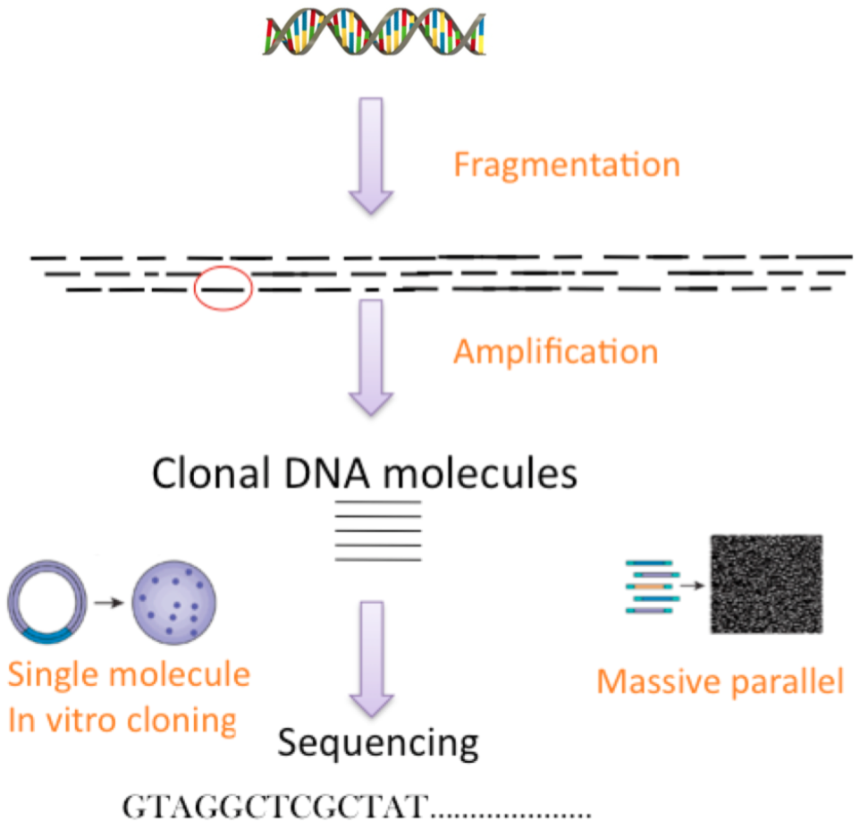
高通量测序技术

Slide 5
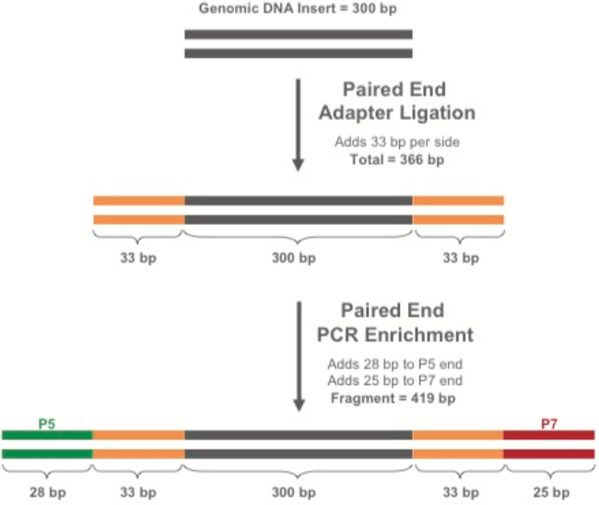
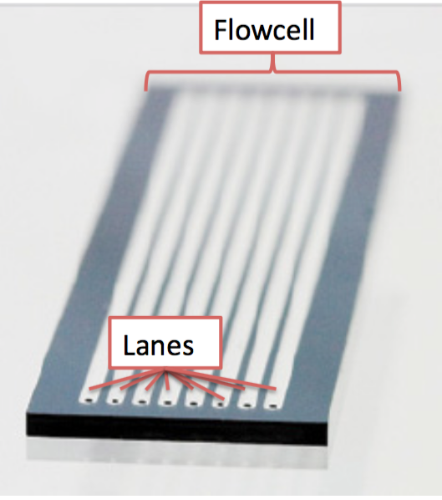
测序专用术语： libraries(文库),Insert size,lanes, and flowcells
测序时，都需要构建一个一定插入片段
长度的测序文库
高通量测序过程就发生在这样的微流板（flowcell），
它由8个独立lanes构成，跑完一次称为一个run

Slide 6
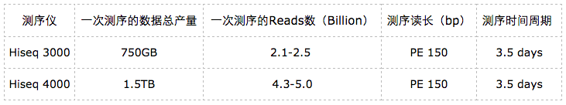
一次测序的数据产出量
Notes:
数据的产出速度快于解读速度

Slide 7
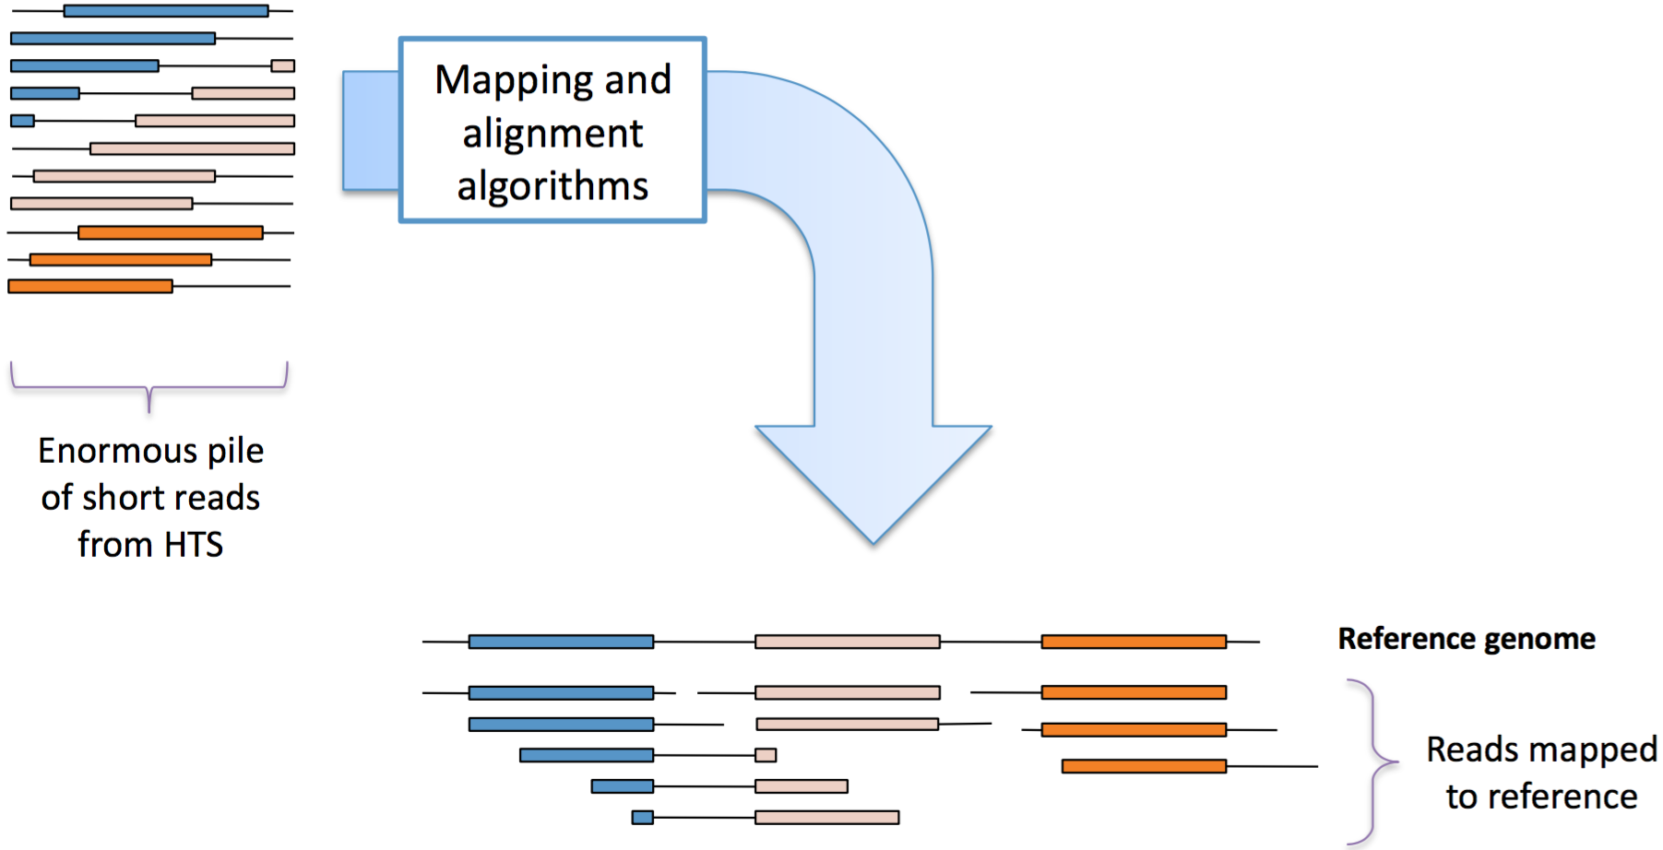
测序之后产出的reads必须与参考基因组 作比对

Slide 8
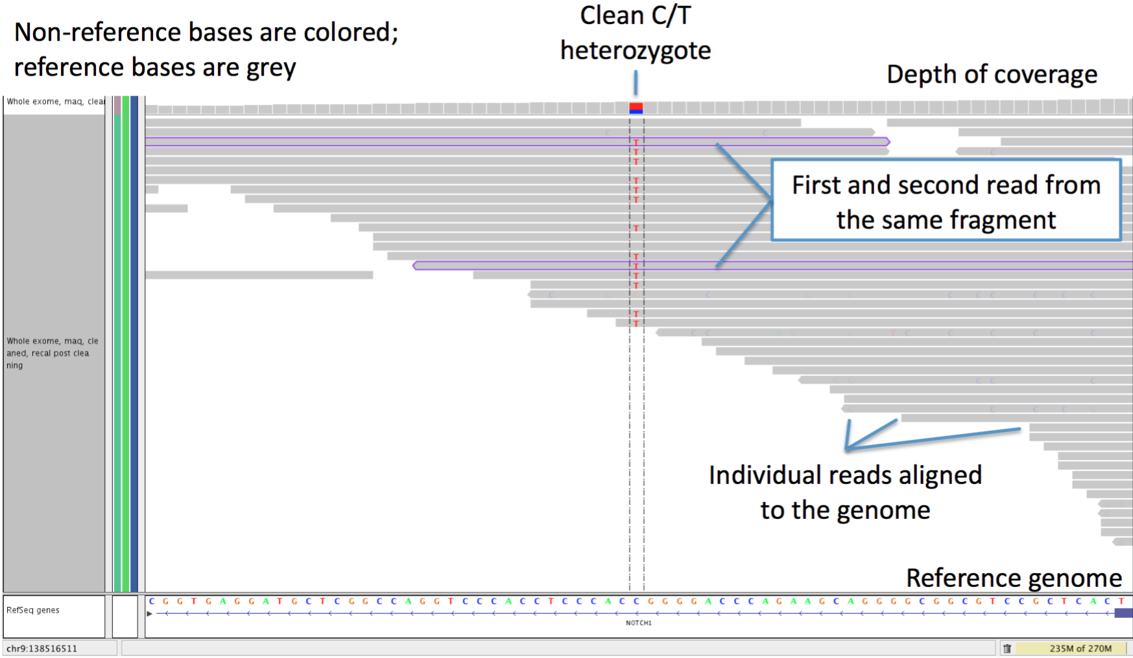

Slide 9
Overview -History
Single molecule
Real Dme(SMRT)
(2009)
Heliscope
(2008)
PCR
(1983)
DNA双螺旋
(1953)
中心法则
（1958）
3700
(1998)
Nanopore
(2008)
荧光ddNTP
第一台商用
自动测序仪
(1987)
Ion PGM
(2010)
遗传密码
(1966)
1950
1960
1970
1980
1990
2000
2010
454
(2005)
DNA是遗
传物质
(1952)
化学降解
和Sanger
(1977)
毛细管电泳
Sequencer
(1996)
GeXP
(2010)
Solid System
(2007)
第一台自动
测序仪
(1986)
DNA重组技术
(1974)
Illumina
(2006)
 | First Generation | Second Generation | 2.5 Generation | Third Generation | Optical
Machine | 3730,377,Megabase | Solexa,454,Solid | Heliscope, Ion Torrent,CG | Nanopore, PacBio, | OpGen,Bionano
Theory | Sanger | SBS,SBL | SBS,SBL | SBS, | Labling
Advantage | LRL, Hight accuracy | Hight througthput, Low C | Hight throughtput, Low Cost | Hight throughput, Low C,Single m | LongRead
Disadvantage | Labor intensive, Low thr | Short Read, High error rate | Short Readlength, High error rate | High error rate | Un eveness
Notes:
国产测序仪： BIGIS-4,北大领衔承担863新一代测序仪研发重大项目】863计划生物和医药技术领域新一代测序仪及配套产品研发重大项目获得立项支持，2012年总经费预算1948万元，专项经费预算1848万元。北京大学为牵头单位，项目总体组成员包括清华大学陈润升、东南大学陆祖宏、上海交大李亦学等，首席专家为北大黄岩谊教授。
单荧光测序仪：ALF、LICOR
四色荧光平板凝胶测序仪：373、377
单道毛细管测序仪：310
96道毛细管测序仪：3700、MegaBace1000
384道毛细管测序仪：RISA-384、3730

Slide 10
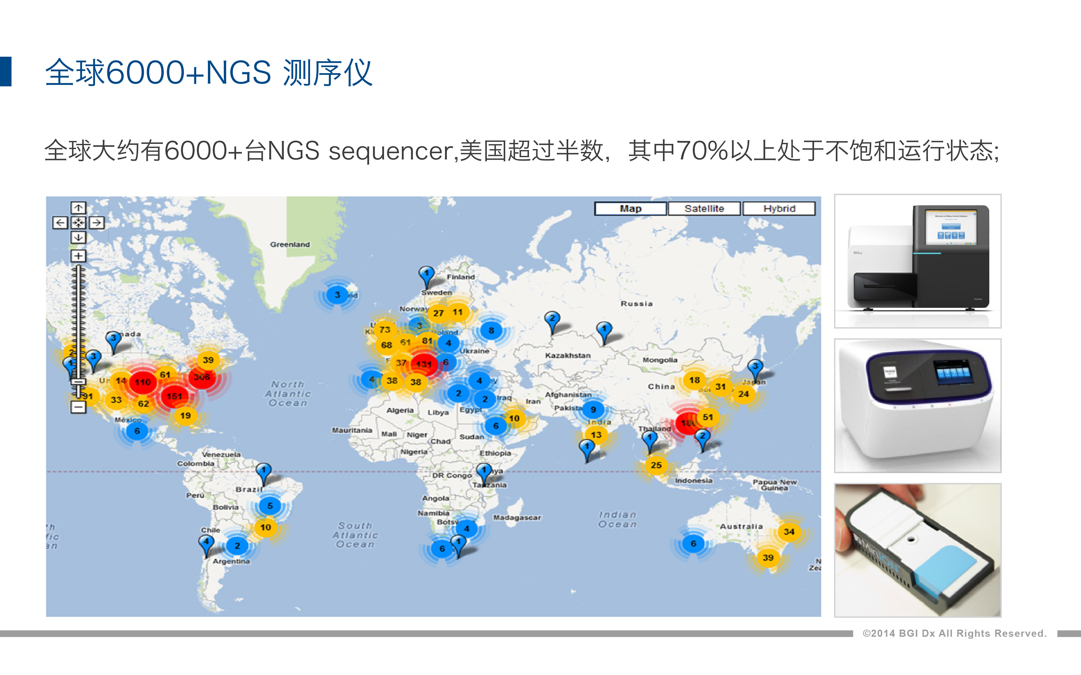
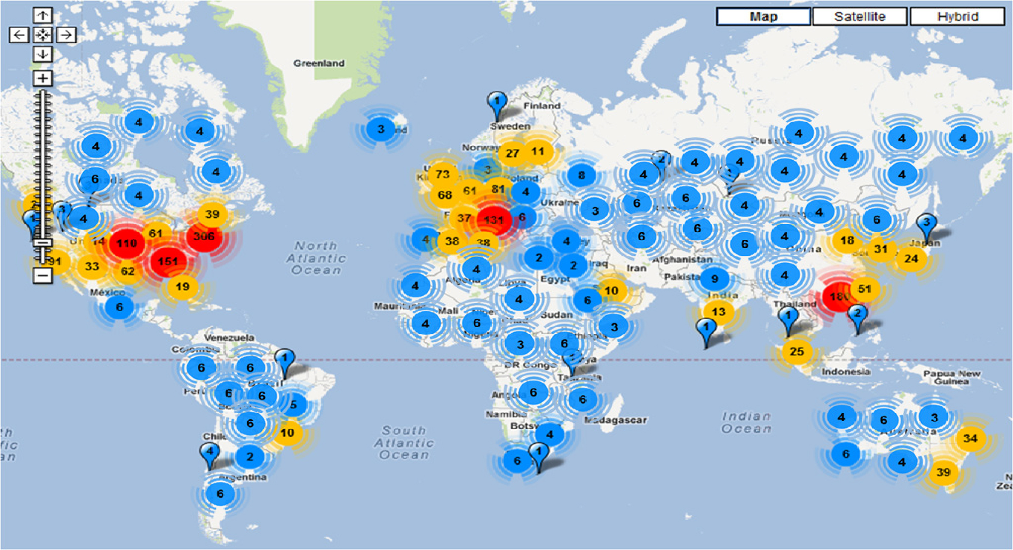

Slide 11
数据格式

Slide 12
FASTA 格式
>MT gi|251831106|ref|NC_012920.1| Homo sapiens mitochondrion, complete genome
GATCACAGGTCTATCACCCTATTAACCACTCACGGGAGCTCTCCATGCATTTGGTATTTTCGTCTGGGGG
GTATGCACGCGATAGCATTGCGAGACGCTGGAGCCGGAGCACCCTATGTCGCAGTATCTGTCTTTGATTC
CTGCCTCATCCTATTATTTATCGCACCTACGTTCAATATTACAGGCGAACATACTTACTAAAGTGTGTTA
ATTAATTAATGCTTGTAGGACATAATAATAACAATTGAATGTCTGCACAGCCACTTTCCACACAGACATC
ATAACAAAAAATTTCCACCAAACCCCCCCTCCCCCGCTTCTGGCCACAGCACTTAAACACATCTCTGCCA
AACCCCAAAAACAAAGAACCCTAACACCAGCCTAACCAGATTTCAAATTTTATCTTTTGGCGGTATGCAC
TTTTAACAGTCACCCCCCAACTAACACATTATTTTCCCCTCCCACTCCCATACTACTAATCTCATCAATA
CAACCCCCGCCCATCCTACCCAGCACACACACACCGCTGCTAACCCCATACCCCGAACCAACCAAACCCC
AAAGACACCCCCCACAGTTTATGTAGCTTACCTCCTCAAAGCAATACACTGAAAATGTTTAGACGGGCTC

Slide 13
FASTQ
文本文件，每四行作为一个独立的Read单元
第一行：序列标识以及相关的描述信息，以‘@’开头，是每一个序列的唯一标识符；
第二行：测序序列，由A，C，G，T和N构成；
第三行：『+』开头，后面是序列标示符、描述信息，或者什么也不加；
第四行：序列质量信息（ASCII-33 Phred scale Q）
例如：
@HSQ1004:134:C0D8DACXX:1:1104:3874:86238/1
GGTTCCTACTTCAGGGTCATAAAGCCTAAAT
+
CC@FFFFFHHHHHJJJFHIIJJJJJJIHJIIJJJJJJJJIIG

Slide 14
Phred scale
phred scale=-10×log10(ε)
例子：
90%置信度（10% error rate）=Q10
99%置信度（1% error rate）=Q20
99.9%置信度（0.1% error rate）=Q30
SAM/BAM比对结果也是ASCII 33体系
Notes:
ASCII + 33 是因为33是第一个可见字符的编码

Slide 15
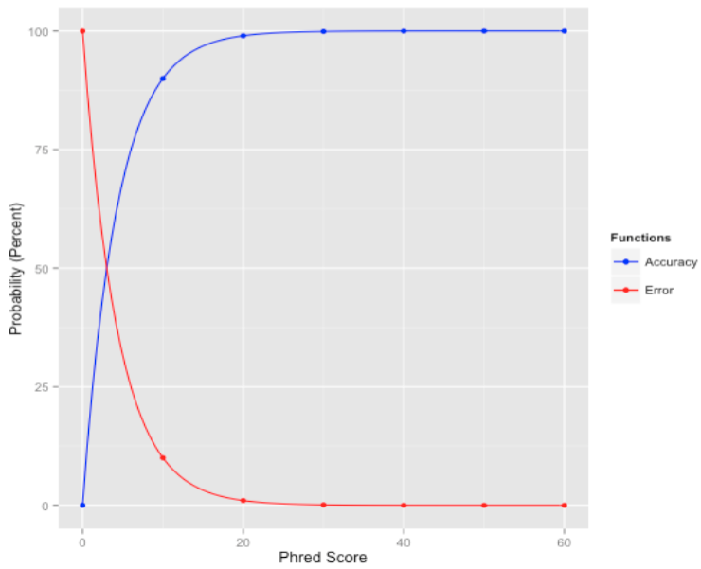
Phred value分值分布图

Slide 16
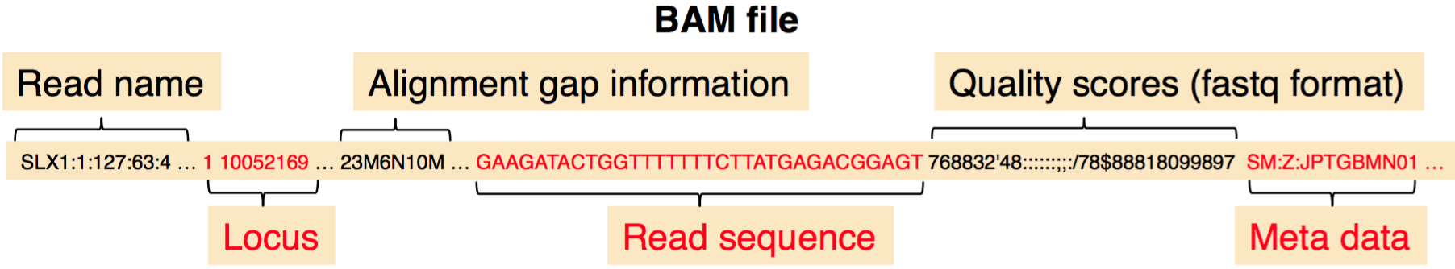
SAM/BAM文件

Slide 17
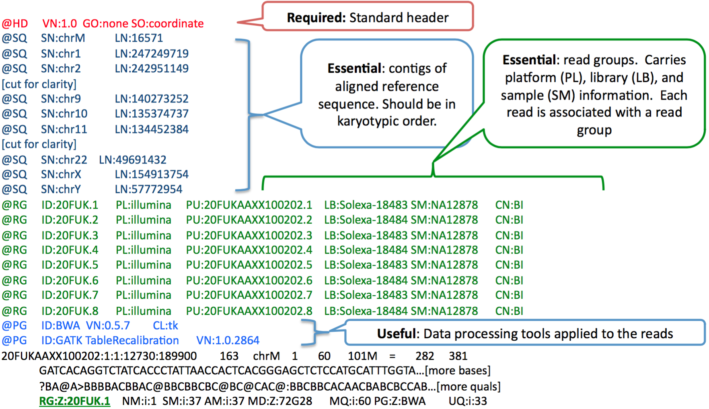
http://samtools.sourceforge.net/SAM1.pdf

Slide 18
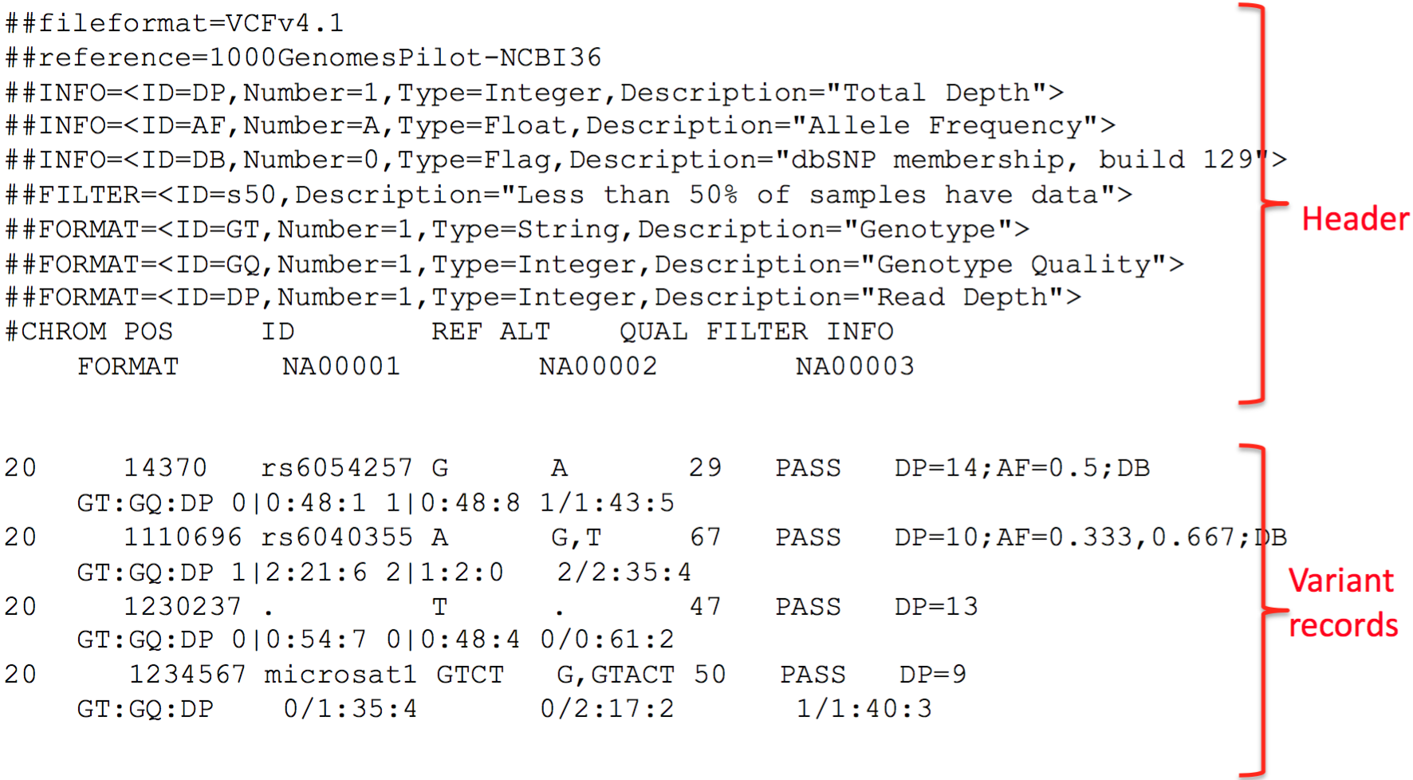
VCF 文件格式
www.1000genomes.org/wiki/Analysis/Variant Call Format/vcf-variant-call-format-version-41

Slide 19
全基因组分析流程

Slide 20
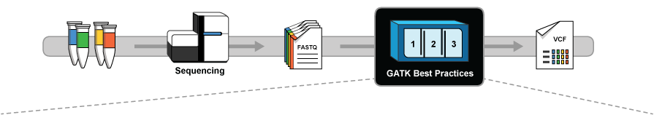
Best practices
1. PRE-PROCESSING
2. VARIANT DISCOVERY
3. CALLSET REFINEMENT
RAW Reads
QC Reads
Ready reads
Ready Variants
FASTQ or uBAM
BAM
Call Variants
VCF
Map to Reference
BAM
gVCF
Refine GTs
Mark Duplicates
Merge(optinal)
VCF
BAM
gVCF
Annotate variants
Realign Indels
Joint Genotype
VCF
BAM
VCF
Evaluate Variants
Bases Recalibrate
Filter Variants
VCF
BAM
VCF
Ready reads
Ready Variants
Downstream analysis

Slide 21
1. PRE-PROCESSING
RAW Reads
QC Reads
rm_adapter.pl
FASTQ or uBAM
Map to Reference
bwa mem -M -t 6 -a -R "$rgline"
gatk -nt 4 --fix_misencoded_quality_scores -T RealignerTargetCreator -R $refgenomefasta \
-I $inbam \
-o sorted.bam.intervals
gatk -T IndelRealigner \
-R reference.fasta \
-I input.bam \
-known indels.vcf \
-targetIntervals intervalListFromRTC.intervals \
-o realignedBam.bam
BAM
Sort
samtools sort -@ 4 -m 4G
Mark Duplicates
samtools rmdup
BAM
Realign Indels
BAM
gatk -nct 4 -T BaseRecalibrator -R $refgenomefasta \
-knownSites 1000G_phase1.indels.b38.fix.vcf \
-knownSites Mills_and_1000G_gold_standard.indels.b38.fix.vcf \
-knownSites dbsnp_v141.All.fix.vcf \
-I sorted.realn.bam \
-o sorted.realn.bam.recalibration_report.grp
gatk -nct 4 -T PrintReads -R $refgenomefasta \
-I sorted.realn.bam \
-BQSR sorted.realn.bam.recalibration_report.grp \
-o $outbam
Bases Recalibrate
BAM
Ready reads

Slide 22
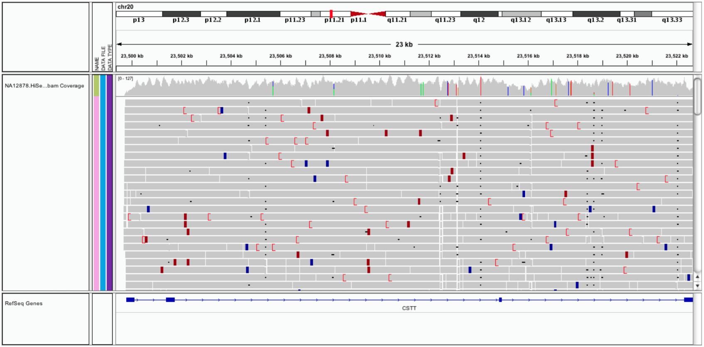
为什么要重比对

Slide 23
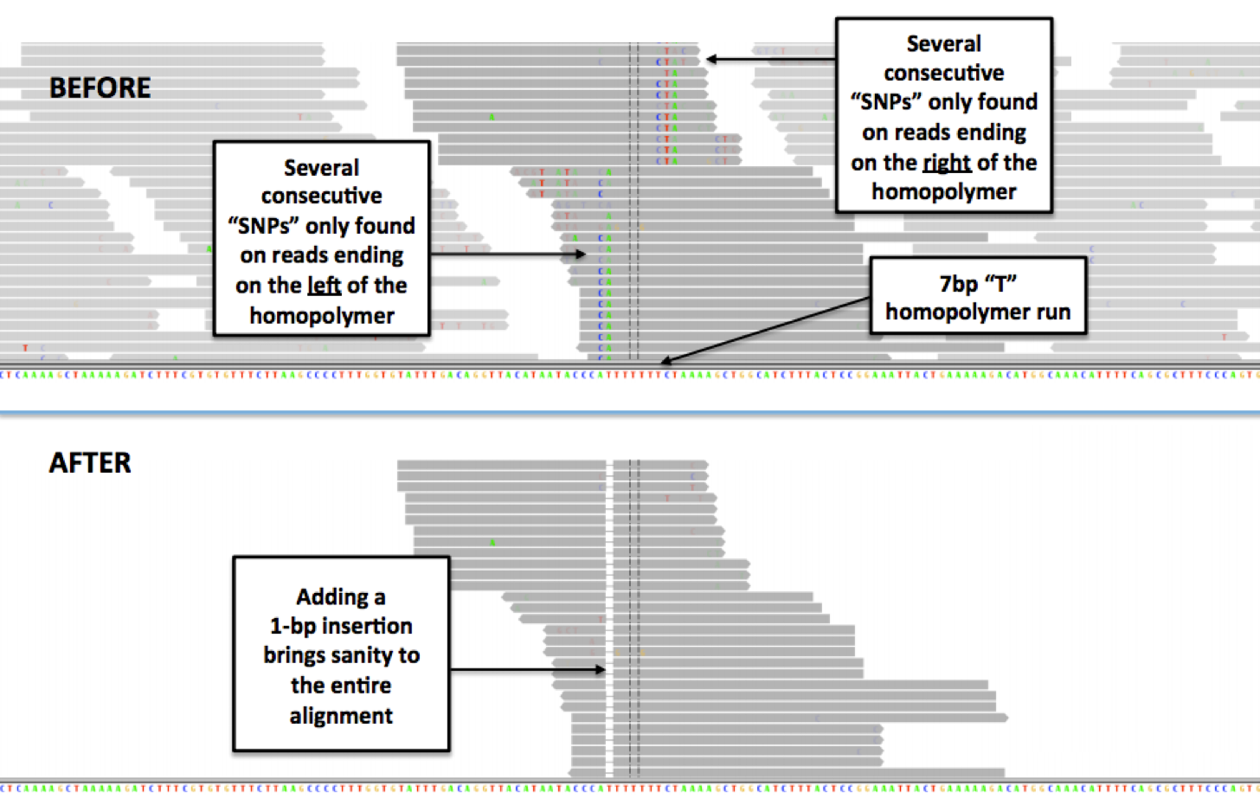

局部重比对的重要性

Slide 24
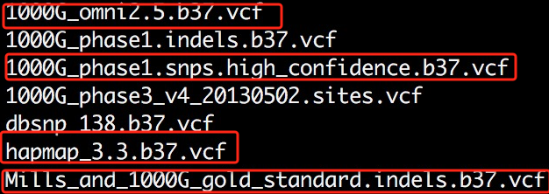
2. VARIANT DISCOVERY
Ready reads
java -jar GenomeAnalysisTK.jar \
-R reference.fasta \
-T HaplotypeCaller \
-I sample1.bam \
--emitRefConfidence GVCF \
[--dbsnp dbSNP.vcf] \
[-L targets.interval_list] \
-o output.raw.snps.indels.gvcf
BAM
Call Variants
gVCF
java -jar GenomeAnalysisTK.jar \
-T CombineVariants \
-R reference.fasta \
--variant input1.vcf \
--variant input2.vcf \
-o output.vcf \
-genotypeMergeOptions UNIQUIFY
Merge(optinal)
java -Xmx4g -jar GenomeAnalysisTK.jar \
-T VariantRecalibrator \
-R reference.fasta \
-input raw_variants.vcf \
-resource:hapmap,known=false,training=true,truth=true,prior=15.0 hapmap_3.3.b37.sites.vcf \
-resource:omni,known=false,training=true,truth=false,prior=12.0 1000G_omni2.5.b37.sites.vcf \
-resource:1000G,known=false,training=true,truth=false,prior=10.0 1000G_phase1.snps.high_confidence.vcf
-resource:dbsnp,known=true,training=false,truth=false,prior=6.0 dbsnp_135.b37.vcf \
-an QD -an MQ -an MQRankSum -an ReadPosRankSum -an FS -an SOR -an InbreedingCoeff \
-mode SNP \
-recalFile output.recal \
-tranchesFile output.tranches \
-rscriptFile output.plots.R
gVCF
java -jar GenomeAnalysisTK.jar \
-T GenotypeGVCFs \
-R reference.fasta \
--variant sample1.gvcf \
--variant sample2.gvcf \
-o output.vcf
Joint Genotype
VCF
Filter Variants(VQSR)
VCF
Ready Variants

Slide 25
3. CALLSET REFINEMENT
Candidate Variants
VCF
利用家系信息refined
Refine GTs
java -jar GenomeAnalysisToolkit.jar -R human_g1k_v37_decoy.fasta -T CalculateGenotypePosteriors --supporting 1000G_phase3_v4_20130502.sites.vcf -ped trio.ped -V recalibratedVariants.vcf -o recalibratedVariants.postCGP.vcf
VCF
Annotate variants
VCF
Evaluate Variants
VCF
Downstream analysis
Notes:
不需要该部分

Slide 26
Intergenic
Exon I
Intron I
Exon II
Intergenic
~30x
reads
Excellent sensitivity for hetero-
and homozygotes
High depth allows excellent genotype calling
Data requirements per-sample
Variant detection among multiple samples
Reference bases | ~3Gb
Coverage | Avg.30x
# of sequence bases | 100Gb
Variants found per sample | ~3-5M
Percent of variant in genome | >99%
Pr{Singleton discovery} | >99%
Pr{common alllele discovery} | >99%

Slide 27
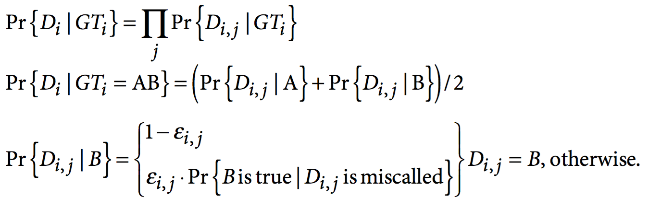
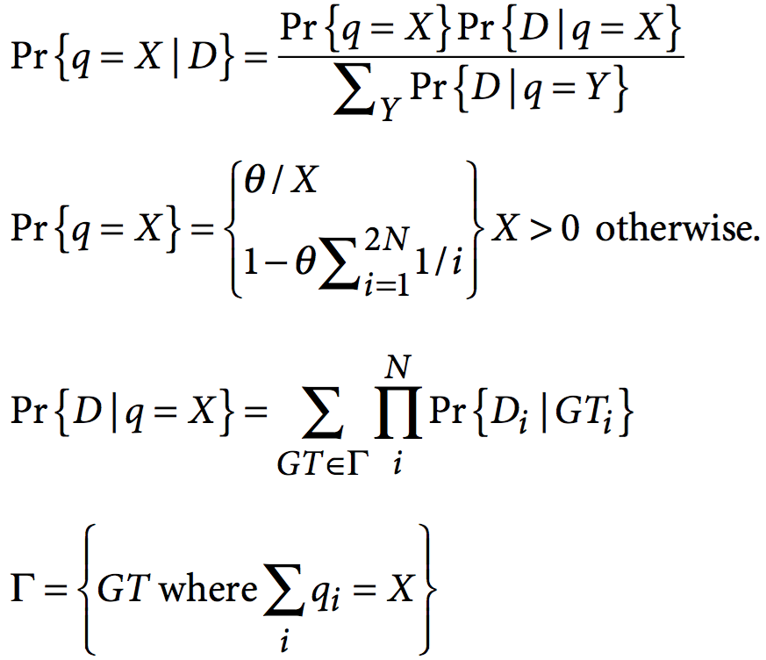
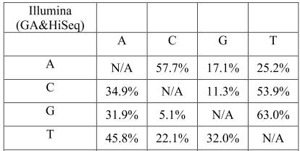
变异检测算法
Notes:
这下面的这4条公式是计算出这个位点上的各个具体allele（A，T，C，G）的概率（也就是allele frequence）

Slide 28
/ifs5/BC_ONLINE_RD/USER/huangshujia/learn/wgs

Slide 29
Thank you

Slide 30
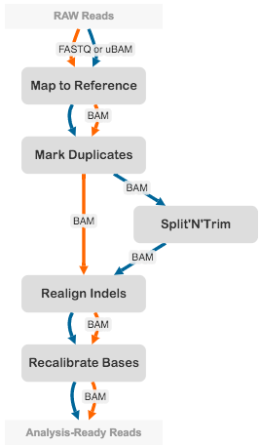
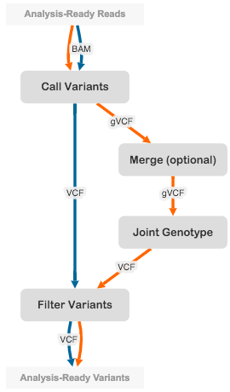
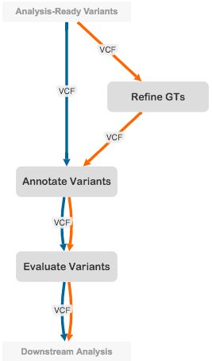
Best practices
1. PRE-PROCESSING
2. VARIANT DISCOVERY
3. CALLSET REFINEMENT

